Slide 1
Seminar 7
Informasjonssystemer

Slide 2
Informasjonssystemer
Et informasjonssystem (eller IS) er et system for innsamling, lagring, behandling, overføring og presentasjon av informasjon.
I prinsippet kan et IS være helt manuelt, men ordet brukes oftest om systemer som er basert på informasjons- og kommunikasjonsteknologi (IKT). Til forskjell fra et datasystem, som er rent teknisk, omfatter et IKT-basert IS også de menneskelige skaperne, brukerne og forvalterne av systemet.
Informasjons systemer jobber med klart definerte roller som brukere, kunder, selgere, administrasjon og utviklere. Rollene tilpasses systemet

Slide 3
De grunnleggende oppgavene til et informasjonssystem
innsamling av informasjon fra omgivelsene: fra de menneskelige brukerne, fra andre informasjonssystem og fra sensorer;
lagring av informasjon over tid;
behandling av informasjon, f eks for å gjøre den enkel å finne frem i, sette den i sammenheng (kontekst) og utlede ny informasjon;
overføring av informasjon fra et sted til et annet: til andre menneskelige brukere, til andre informasjonssystemer og til aktuatorer og
presentasjon av informasjon slik at den er tilpasset de menneskelige brukerne og de andre informasjonssystemene.

Slide 4
Entity-Relationship
Entity-Relationship (ER): er en populær konseptuell datamodell på høyt nivå, som ofte brukes til konseptuell utforming av databaseapplikasjoner.
ER -diagrammer: diagrammatisk notasjon knyttet til Entity Relationship - modellen.
Entity Relationship-modellen beskriver dataene ved å:
fokusere på mini-verden, og ikke på databasen og lagringsdetaljene.
Hovedkonstruksjoner i ER -modellen
Entiteter: representerer en ting. Eks person, adresser, ansatte, produkter
Relasjoner: mellom entiteten og attributten.
Attributter:En property for en enhet, enhetstype eller en relasjonstype. Eks: studentens lønn, lønn til en ansatt, bokens farge, husets beliggenhet. Hvert attributt har et verdisett (eller datatype) som heltall, string, dato

Slide 5
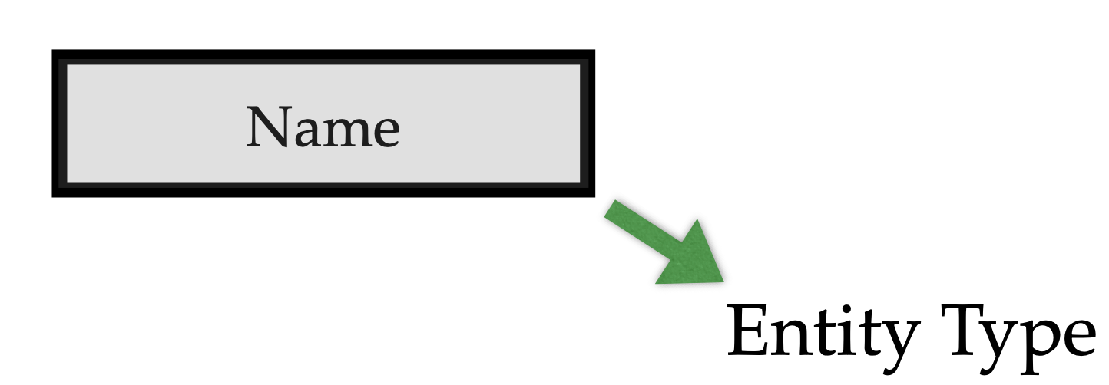
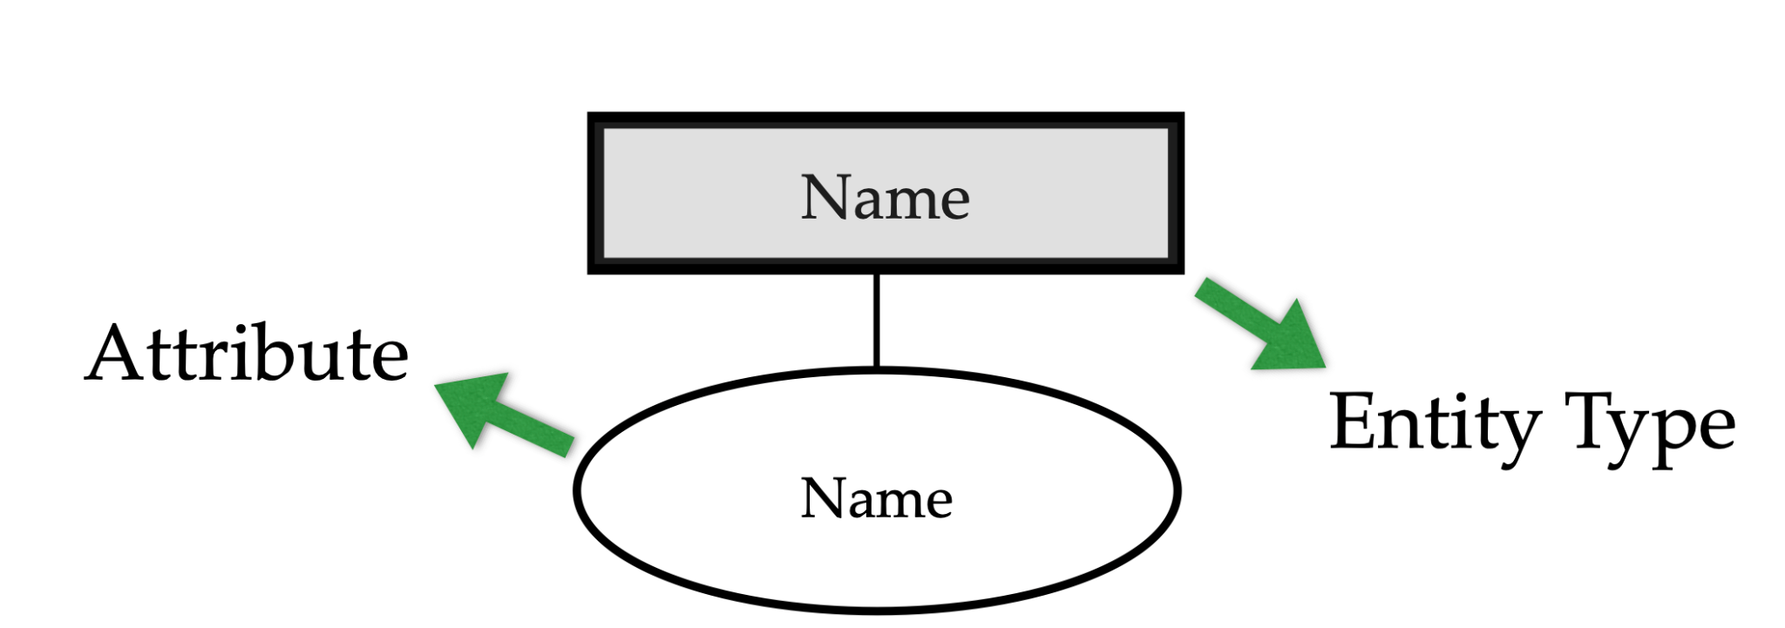
Entitetstype: en samling (eller sett) av enheter som har de samme attributtene.
er representert med en rektangulær boks
Attributter av en enhetstype er representert med ovaler og er knyttet til deres entitetstype med rette linjer.
En entitet kan ha flere attributter

Slide 6
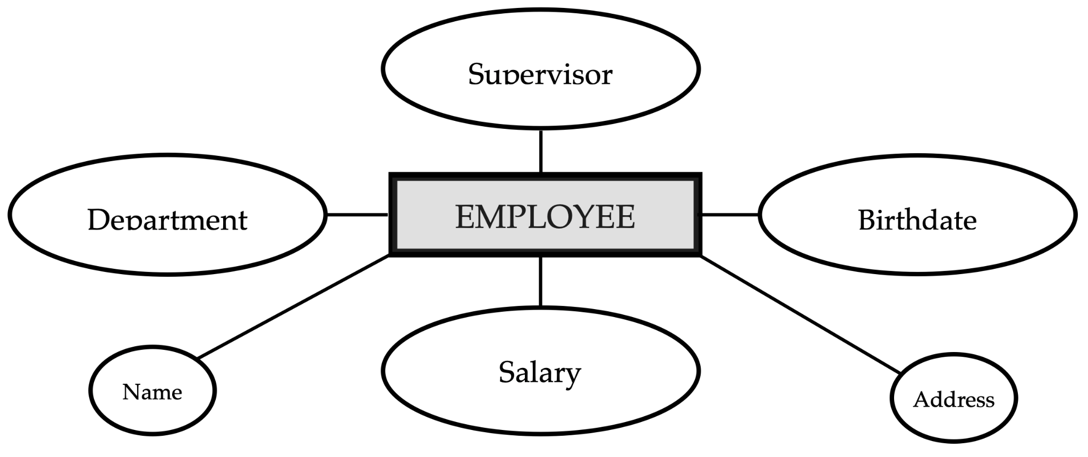
En entitet kan ha flere attributter

Slide 7
Databaser
Databaser er strukturerte samlinger bestående av relatert data. Dette er som oftest knyttet til datasystemer.
Databasesystemer består av to deler. Databasehåndteringssystemet(DBMS) som er programvaren som administrerer systemet, den andre delen er da selve databasen.
For å navigere å hente ut informasjon fra en database bruker vi spørrespråk som f.eks SQL

Slide 8
SQL
SQL står for Structured Query Language
Standard språk for manipulering av databaser
SQL brukes mye i app og web utvikling.
SQL, som mange andre programmeringsspråk, har sine egne syntax og kommandoer.

Slide 9
Create Database
Oppretter en helt ny database.
For å lage en ny database bruker vi kommandoen CREATE DATABASE etterfulgt av navnet på vi vil ha på databasen.
Dere trenger ikke å gjøre dette for denne obligen
CREATE DATABASE Bibliotek;

Slide 10
Create table
Lager et nytt table med ønsket informasjon
For å lage et nytt table bruker vi CREATE TABLE etterfulgt av ønsket navn på table
Så fyller man inn ønsket informasjon i form av kolonnenavn og datatypen den skal ha.
Det finnes veldig mange datatyper men dere skal primært bruke varchar og int
CREATE TABLE Brukere (
LåneID int,
Etternavn varchar(255),
Fornavn varchar(255),
Adresse varchar(255),
PRIMARY KEY (LåneID)
);

Slide 11
Select
Select brukes til å finne/hente ut informasjon fra databasen
Ved å bruke select kan vi hente ut ønsket informasjon fra table. Hvis vi vil ha navnet på alle personene med adresse
SELECT Fornavn, Etternavn, Adresse FROM Brukere;

Slide 12
Not, And og OR
Når man bruker Select kan man bruke forskjellige variabler for å utelukke eller inkludere andre data
NOT brukes til å utelukke alle spesifiserte data
AND brukes til å finne et objekt som har begge av de spesifiserte dataene
OR brukes til å finne objekt som inneholder spesifisert data 1 eller 2
SELECT * FROM brukere
WHERE NOT fornavn='Arne';
SELECT * FROM Brukere
WHERE fornavn='Arne' OR etternavn='Arnson';
SELECT * FROM Brukere
WHERE fornavn='Arne' AND adresse='nesgata';

Slide 13
Primary key
En primary key er en unik nøkkel. Alle rader i en database skal kun innhold en primary key.
Verdien som skal være primary key må være unik dette betyr at verdier som navn og alder kan ikke være primary key. Tall som person nummer eller andre unike verdier egner seg bedre.
Kan ikke ha verdien NULL
CREATE TABLE Brukere (
LåneID int,
Etternavn varchar(255),
Fornavn varchar(255),
Adresse varchar(255),
PRIMARY KEY (LåneID) NOT NULL
);

Slide 14
Oppgaven
Oppgaven er ikke obligatorisk
Løs den med denne siden: https://sqltest.net/
eller bare skriv spørringene rett inn i word.
ER diagram tool: finnes mange på nett, et alternativ er https://www.lucidchart.com/pages/examples/er-diagram-tool

Slide 15
Normalization
Les denne.
https://docs.microsoft.com/nb-no/office/troubleshoot/access/database-normalization-description

